Slide 1
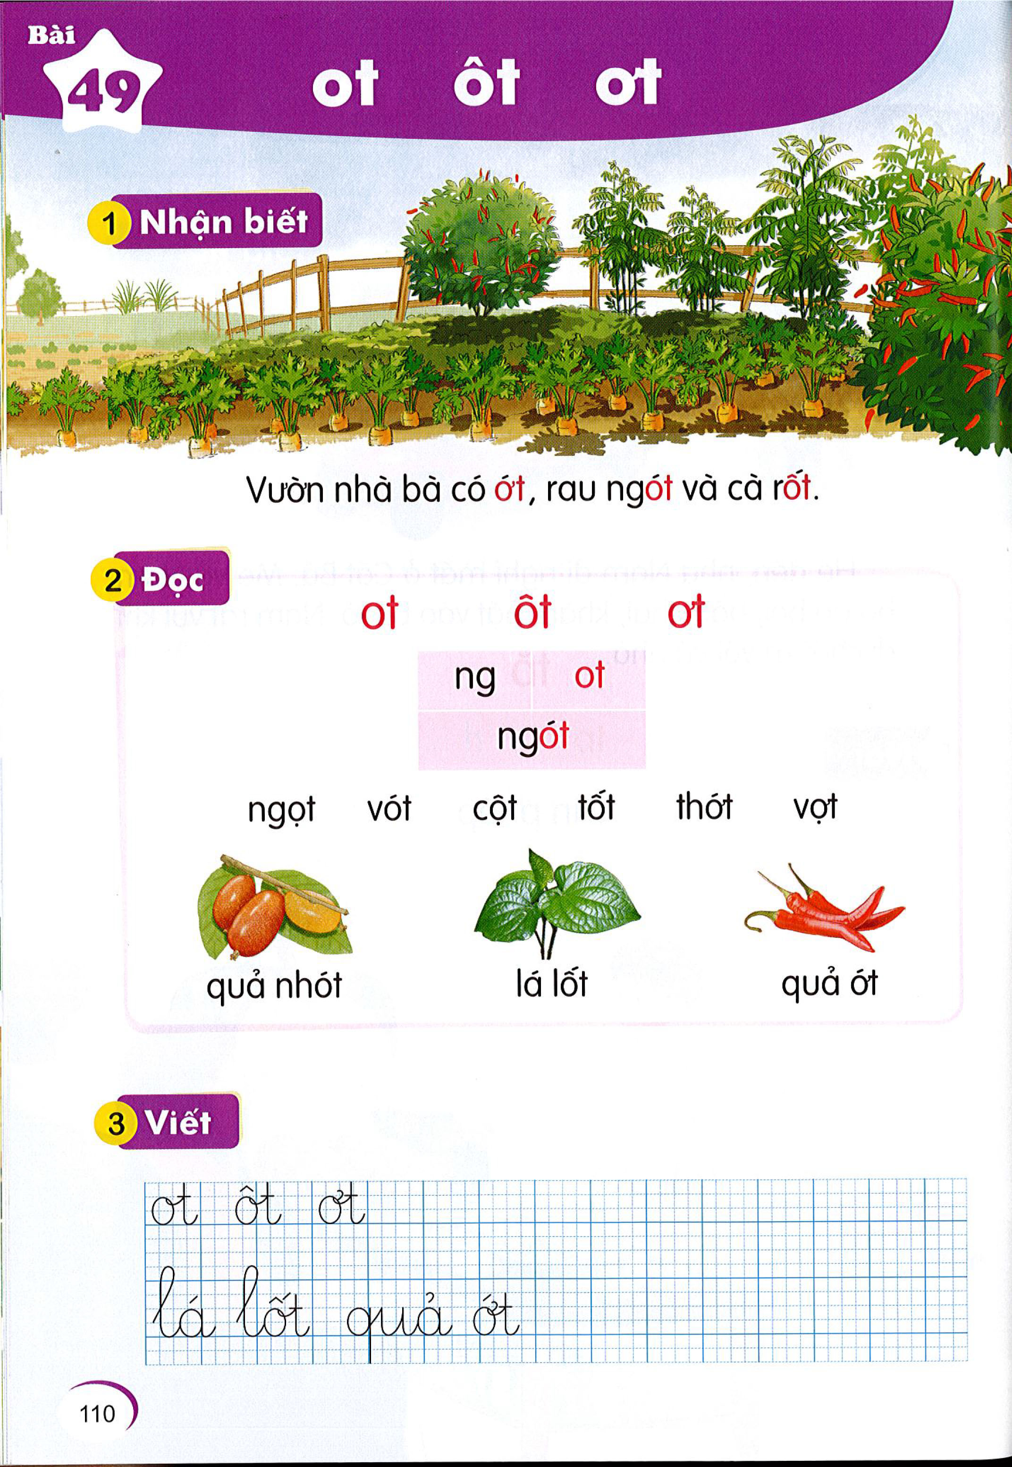

Vườn nhà bà có ớt, rau ngót và cà rốt.
Vườn nhà bà có ớt, rau ngót và cà rốt.

Slide 2
Bài 49: ot - ôt - ơt

Slide 3

t
ot ôt ơt
t
t

Slide 4
ot ôt ơt
ot
ot
ôt
tốt
ơt
vợt
ngọt
vót
cột
ôt
thớt
ơt

Slide 5
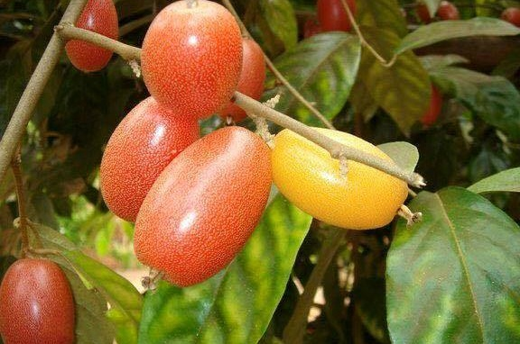
ot
quả nhót

Slide 6
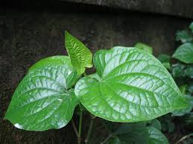
lá lốt
ôt

Slide 7
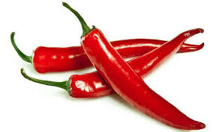
quả ớt
ơt

Slide 8


Slide 10


Slide 11
Viết bảng con

Slide 12
Tiết 2

Slide 13
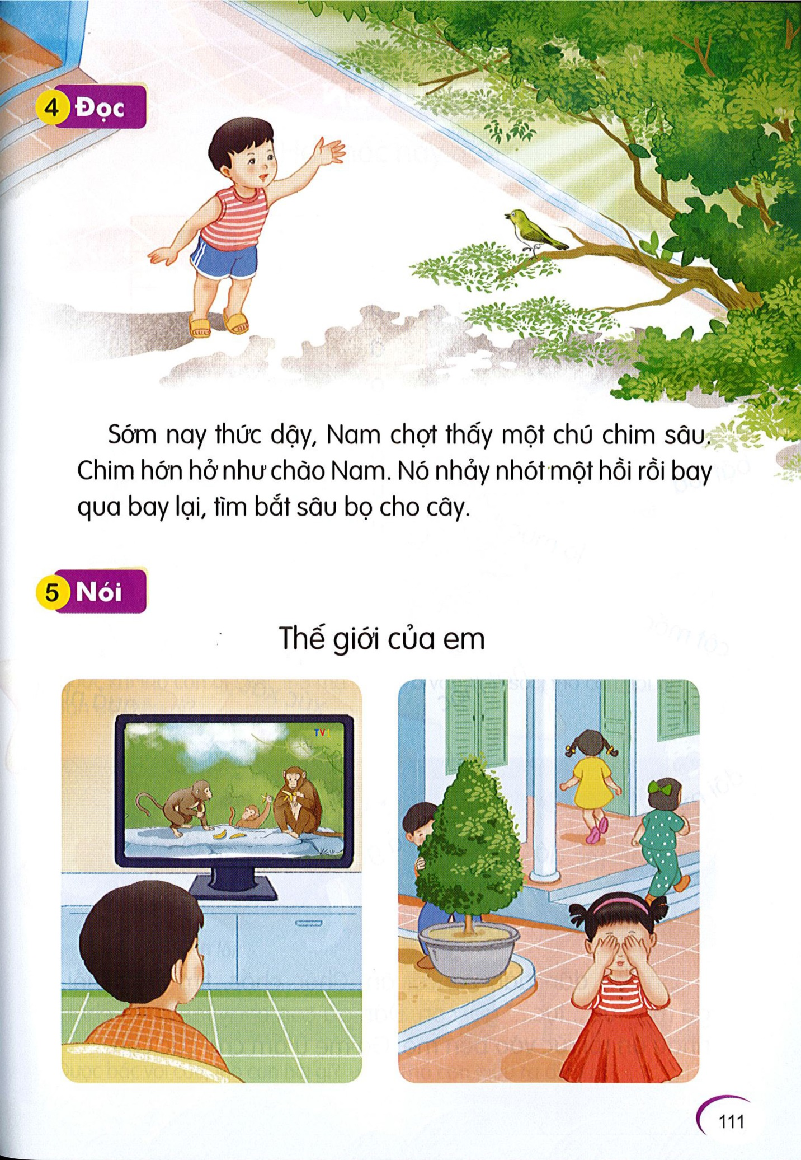
Sớm nay thức dậy, Nam chợt thấy một chú chim sâu. Chim hớn hở như chào Nam. Nó nhảy nhót một hồi rồi bay qua bay lại, tìm bắt sâu bọ cho cây.
chợt
một
nhót
một

Slide 14
Sớm nay thức dậy, Nam chợt thấy một chú chim sâu.
Chim hớn hở như chào Nam.
Nó nhảy nhót một hồi rồi bay qua bay lại, tìm bắt sâu bọ cho cây.

Slide 15
Sớm nay thức dậy, Nam chợt thấy một chú chim sâu. Chim hớn hở như chào Nam. Nó nhảy nhót một hồi rồi bay qua bay lại, tìm bắt sâu bọ cho cây.

Slide 16
Buổi sáng thức dậy, Nam nhìn thấy gì?
Trả lời:
Buổi sáng thức dậy, Nam nhìn thấy một chú chim sâu.

Slide 17
Chim sâu đang làm gì? Ở đâu?
Trả lời:
Chim sâu đang nhảy nhót và bắt sâu bọ ở trên cây.

Slide 18
Nói theo tranh

Slide 19
Thế giới của em.

Slide 20
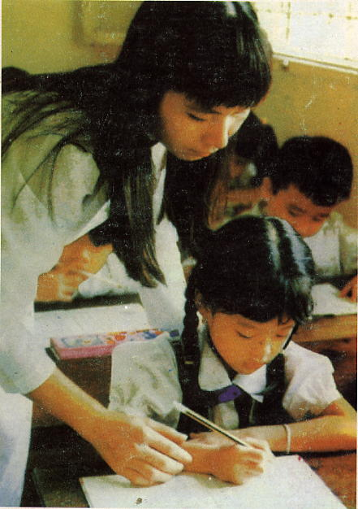

Slide 21
Củng cố

Slide 22
Tìm từ ngữ có vần ot ôt ơt
Đặt câu với từ ngữ vừa tìm được.

